Slide 1
DNAを介した親水性メンブレン上への
抗体の固定化と
イムノクロマトへの応用
2/5までのまとめ

Slide 2
研究の背景
現在、医療診断や健康診断、また遺伝子検査に
用いるためのイムノクロマトの改良・開発が
行われている
＜原理＞
：標識抗体A
検体液
：抗原
コンジュゲートパッド
：固定化抗体B
サンプルパッド
滴下
判定ライン
メンブレン
プレート

Slide 3
◆特徴
・操作が簡便であり、測定が可能である
・結果が迅速に出せ、目視で確認できる
・検体量が少なくて済み、負担が少ない
・しかしながら、抗体の固定化の際の失活などの点から
ELISA法に比べ感度が低く、早期の診断には向いていない
より診断の正確性を高め、多くの診断に応用するために検出感度を向上させることが重大な課題となっている

Slide 4
イムノクロマトにおけるメンブレンへの
抗体の固定化の現状と問題点
・固定化に疎水性相互作用、静電的相互作用などの
物理吸着のみを用いている
・非特異吸着をブロッキングにより抑えている
①高濃度に抗体を塗布するが多くが失活状態にある
②素材が物理吸着しやすいものに限られる
（ほぼニトロセルロースやナイロンに依存）
③そのため対象外のものも非特異に
吸着しやすく、誤診や感度の低下につながる
④ブロッキングはプレートや対象によって
最適条件化がかわり難しい

Slide 5
タグDNA（一本鎖のDNA配列の中でも、相互配列との親和力、選択性が高く、クロスハイブリダイゼーションが抑えられるよう合成されたDNA配列）をPCRプライマーに結合させ、その増幅産物をタグDNAと相補なオリゴDNAをライン状にプリントしたメンブレンストリップに展開し、一本鎖DNA同士のハイブリダイゼーションでトラップ検出するという遺伝子検査方法（STH－PAS法）が開発された。
このタグを抗体にも導入できればメンブレン上に
間接的に固定化でき、より高感度で、正確な診断が
出来るのではないか？

Slide 6
STH法（一本鎖タグ付き遺伝子増幅検査技術）
特長 スペーサーを介してPCRプローブとタグDNAを
結合させそのタグDNAとアレイDNAを反応させて検出
PCRによる増幅時、タグDNAが一本鎖で残るため
熱変性不要で操作が簡易化、かつ高感度化
遺伝子検査の基本操作
DNA抽出
PCR増幅
増幅遺伝子検出
シグナルの読み取り
アレイ：対象DNAの
増幅有無を調べるツール

Slide 7
標 準 法
タグハイブリ法
S T H法
PCRプローブ
タグDNA
スペーサー
PCR
PCR
PCR
熱変性
熱変性
不要
熱変性
ハイブリ
ハイブリ
ハイブリ
競合なし
競合
競合
アレイ
DNA
コモンタグ

Slide 8
検体液
タグDNAを用いたイムノクロマト
サンプルパッド
判定ライン
メンブレン
プレート
：抗原A
；タグ付き抗体A
：標識抗体A
：コモンタグA
：抗原B
：タグ付き抗体B
：標識抗体B
：コモンタグB
：タグ付き抗体C
：コモンタグC
・メンブレン上は一本鎖DNAだけであり、抗原抗体反応は
検体液中で起こるので従来の抗体を固定化しておくより安定
・一本鎖DNA同士の反応で発色するので、複数種類の
コモンタグを用意することでマルチな検出ができる

Slide 9
研究の方針
・物理吸着以外の固定化法の決定
サザンブロットなどで用いられる
紫外線（312nm）照射による固定化を採用
紫外線照射
タグ部分
固定部分（PolyT)
メンブレン
メンブレン
DNA配列の一例：GCAGATTCATTGGTCAGAGAAACAT（20）
この方法により固定化が可能なメンブレン素材を選定する

Slide 10
メンブレン素材の選定
メンブレンの候補 （孔径は0.45μmで統一）
①親水性ポリフッ化ビニリデン（親水性PVDF)
②疎水性ポリフッ化ビニリデン（疎水性PVDF)
③セルロースアセテート＋ニトロセルロース
④ポリエーテルスルホン（PES）
⑤親水性ポリテトラフルオロエチレン（疎水性PTFE）
⑥親水性ナイロン
⑦ニトロセルロース
DNA・タンパク質の物理吸着 ×
となるメンブレンの選定
UV照射後のDNAの吸着 ○

Slide 11
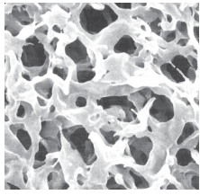
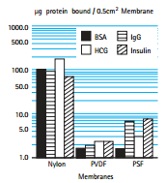

①親水性PVDF
特長
・タンパク吸着がしづらく、非特異吸着をおこしにくい
・強度、柔軟性に優れている
化学構造

Slide 12

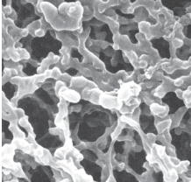

②疎水性PVDF
特長
・強度、柔軟性に優れている
・タンパクや核酸に優れた吸着能をもつ
③セルロースアセテート＋ニトロセルロース
特長
・生物学的に不活性な素材

Slide 13
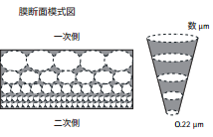
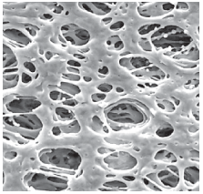
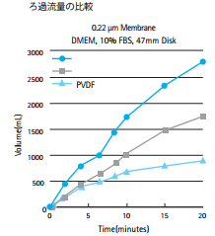

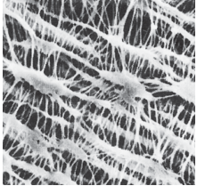

④ポリエーテルスルホン（PES）
特長
・非対称構造
・高透過流量かつタンパクが低吸着
⑤親水性ポリテトラフルオロエチレン（PTFE）
特長
・非特異吸着が少なく、タンパクがつきにくい
・濡れると透明になる

Slide 14
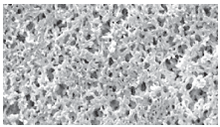
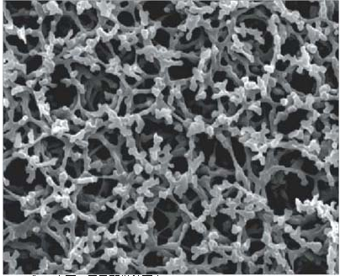
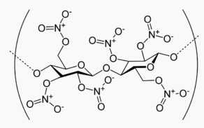
⑥親水性ナイロン
特長
・強度、柔軟性に優れている
・タンパク、核酸に高吸着能がある
⑦ニトロセルロース
特長
・強度、柔軟性に優れている
・タンパク、核酸に高吸着能がある

Slide 15
選定の実験操作
UVクロスリンカー照射 UVトランスイルミネーター照射 UV照射無 スポット無の条件で行った
① 50μMビオチン修飾Ligand DNA 溶液をSSCバッファーで20μMに調製した。
②各メンブレンに対し、①の溶液を2μｌずつスポットし風乾させた。
③UV照射を行うものには、各照射装置で350mJ/cm^2 に設定してUV照射を二回行った
④サンプル瓶にうつし、撹拌させながら0.1％PBSTで10分間洗浄した。
⑤風乾後、ウェルに入れ、2％BSA-PBSTで１時間ブロッキングした。
⑥洗浄、風乾後 0.2％-PBSTで5000倍希釈したHRP標識ストレプトアビジンと1時間反応させた
⑦洗浄、風乾後 ABTS溶液を加え、25℃で30分インキュベートし、発色させ測定した。
ブロッキング
UV照射
洗浄・風乾
洗浄・風乾
洗浄・風乾
HRP標識SA
ABTS発色

Slide 16
実験結果
C: Ligand DNA固定化時UVクロスリンカー使用（波長312nm）
T: Ligand DNA固定化時UVトランスイルミネーター使用（波長302nm）
+DNA： Ligand DNAスポット有 照射無
-DNA： Ligand DNAスポット無 照射無

Slide 17
・ほぼ全てのメンブレンにおいて、UV照射により明らかに固定化量が増えており
UV照射をメンブレンへのLigand DNAの固定化法として用いることが出来ると考えられる
・クロスリンカーとトランスイルミネータ（または波長302nmと312nm）によるUV照射には
それほど差がないと考えられる。
・Ligand DNAの固定化量、また非特異的な吸着の量の点から親水性PVDFが
Ligand DNAをUV照射による固定化が可能なメンブレンであると考えられる。

Slide 18
固定化後、コモンタグと反応するかの確認
＜実験操作＞
・メンブレンは従来のニトロセルロースと結果の良かった親水性PVDFによる比較に絞った。
・操作はメンブレン選定時とほぼ同じ系で行った。
変更点：・修飾のないLigand DNA 固定化後にビオチン修飾コモンタグと反応させた
・発色はより感度の高いTMBで行った。
洗浄・風乾
（0.1％PBST）
UV照射
洗浄・風乾
洗浄・風乾
洗浄・風乾
ブロッキング 25℃ 1h（2％BSA-PBST）
HRP標識SA 25℃ 1h
（5000倍希釈）
TMB発色 25℃ 15min

Slide 19
実験結果
C: Ligand DNA固定化時UVクロスリンカー使用（波長312nm）
T: Ligand DNA固定化時UVトランスイルミネーター使用（波長302nm）
+DNA： Ligand DNAスポット有 照射無
-DNA： Ligand DNAスポット無 照射無

Slide 20
・Ligand DNAは紫外線照射による固定化後もコモンタグと反応しており、
紫外線照射によって構造が崩れず、タグとして機能することがわかった。
・コモンタグと反応後も親水性PVDFは従来のニトロセルロースに比べて
高いシグナルを示し、かつ非特異吸着によるシグナルが低いためDNAを
UV照射により固定化するのに適していると考えられる
以降、従来使用されているニトロセルロースと親水性PVDFに対し、
Ligand DNAをUV照射により固定化する方向で実験を進めていく。

Slide 21
抗体へのコモンタグの導入
① 架橋剤であるSPDPを抗体を合成する
＜操作＞
(ⅰ) SPDPをDMSOで25mMとなるよう溶解した。
(ⅱ) Rabbit IgG を5mgとり、1mlのPBS-EDTAで溶解した後、(ⅰ)の溶液を25ul加えた
(ⅲ) 室温で１時間インキュベートした後、Hitrap Deasalting でゲルろ過した
SPDP
Rabbit IgG
1.56mg/ml × 2ml 3.12mg の回収量

Slide 22
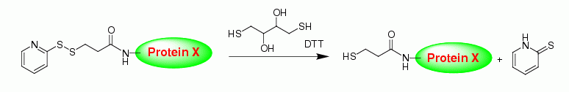
・Pyridine-2-Thione Assay によるSPDP と抗体との反応率の測定を行った
① PBS 1mlに合成したIgG-コモンタグの溶液を100μl加えた
② PBSでブランクを測定後、①の溶液の343nmの吸光度を測定した
③ ①の溶液から1mlをとり、そこに100mMのDTTを10μl加えた
④ 25℃で15分インキュベート後、343nmの吸光度を測定した
ΔA×MW of protein / 8080 × (mg/ml) of protein
= moles of SPDP per mole of protein
この式より、130.9％ の反応率であった

Slide 23
タグDNAとSPDP-Rabbit IgGの合成
＜操作＞
・得られたSPDP-Rabbit IgG 3.3mol に対し、10molのSH修飾したタグDNAを加え混合した
・25℃で一晩インキュベートした
SPDP-Rabbit IgG
タグDNA
・Pyridine-2-Thione Assay により反応率を測定した
反応率：165％
・限外ろ過五回行うことにより、未反応のコモンタグを除いた後、抗体濃度を測定した
0.590mg/ml × 0.450ul 0.265mg の回収量

Slide 24
合成したコモンタグ-IgGを用いた系での検出
＜操作＞
(ⅰ) 各メンブレンにおいて、
①Ligand DNAを固定化し、コモンタグ-IgGを加えるもの
②Ligand DNAを固定化せずにコモンタグ-IgGを加えるもの
③どちらも加えないもの
の３種件用のメンブレンを用意した
(ⅱ) ①のメンブレンに25uMのLigand DNA溶液を2ul滴下し、風乾させた（最終1×SSC）
(ⅲ) 洗浄した後、①、②のメンブレンに10ug/mlとなるよう希釈したコモンタグ-IgGを
20ul滴下し、１時間インキュベートした
(ⅳ) 風乾・洗浄した後、2％BSA-TBSTで１時間ブロッキングした
(ⅴ) 洗浄した後、ALP標識の抗IgG抗体を5000倍希釈して加え、１時間インキュベートした
(ⅵ)洗浄した後、化学発光基質（CDP-Star)を100ul加え５分間37℃でインキュベートした
(ⅶ) 化学発光用プレートにうつし測定した

Slide 25
・ シグナルがしっかりと出ていることからSPDPによりIgGにコモンタグが
導入され、Ligand DNA と反応し、間接的に固定化できていると考えられえる
・ Ligand DNAとコモンタグで行った実験同様、親水性PVDFではニトロセルロースより
UV照射した際のシグナルが高くでており、また非特異吸着を表すシグナルは低い
ことからDNAを介して選択的に固定化できていると考えられる。

Slide 26
抗体濃度を振って測定
＜操作＞
(ⅰ) NitrocelluloseとHydrophilic PVDFにおいて、
①Ligand DNAを固定化し、コモンタグ-IgGを加えるもの
②Ligand DNAを固定化せずにコモンタグ-IgGを加えるもの
③どちらも加えないもの
の３条件で濃度が振れるようメンブレンを用意した
（ⅱ） ①にLigand DNA を25μMで2μlずつ滴下し、風乾後UV照射を行った。
（ⅲ） 洗浄後、①と②に10、1、0.1、0.001（μg/ml)と濃度をふったコモンタグ-IgGを
20μl滴下し、25℃で１時間がインキュベートした
（ⅳ） 洗浄後、①、②、③全てを2%BSA-TBSTで１時間ブロッキングした。
（ⅴ） 洗浄後、ALP標識抗IgGを加え、１時間インキュベートした
（ⅵ） 洗浄後、BCIPにて発色を見た。、またCDP-Starにて発光を測定した。

Slide 27
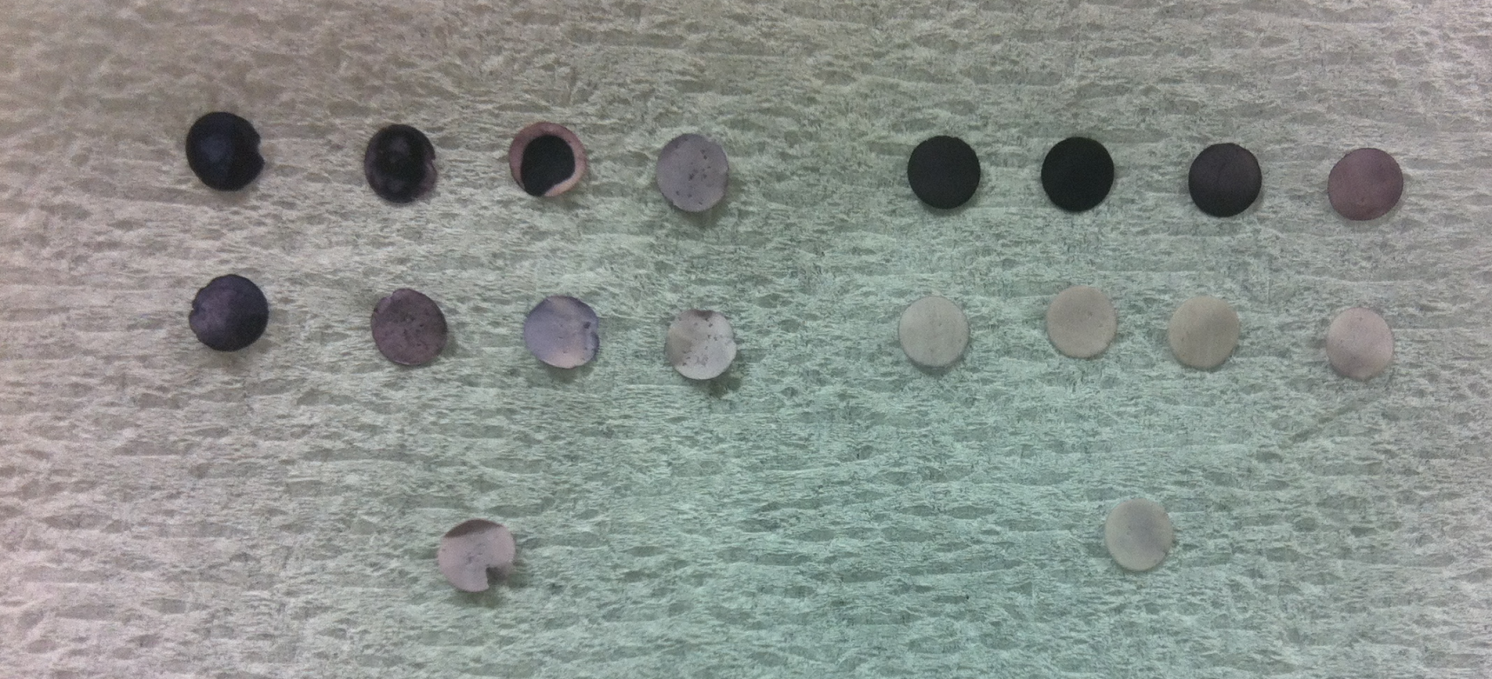
ニトロセルロース
親水性PVDF
濃度（ug/ml) 10 1 0.1 0.01 10 1 0.1 0.01
①
②
③
①Ligand DNA→コモンタグ-IgG→ブロッキング（２％BSA－TBST）→アルカリフォスファターゼ標識抗IgG→BCIP
②コモンタグIgG→ブロッキング（２％BSA－TBST）→アルカリフォスファターゼ標識抗IgG→BCIP
③ブロッキング（２％BSA－TBST）→アルカリフォスファターゼ標識抗IgG→BCIP

Slide 28
①Ligand DNA→コモンタグ-IgG→ブロッキング（２％BSA－TBST）→アルカリフォスファターゼ標識抗IgG→CDP-Star
②Ligand-IgG→ブロッキング（２％BSA－TBST）→アルカリフォスファターゼ標識抗IgG→CDP-Star
・BCIPによる目視や化学発光のグラフから抗体濃度が高い場合、低い場合に
おいてもHydrophilic PVDFの方が感度がよいことがわかる
・また非特異吸着が少なく選択的にLigand DNAと反応するためイムノクロマトに
適したメンブレンであると考えられる

Slide 29
①直径0.6mmの膜へのLigand DNAの固定化量の測定
＜操作＞
（ⅰ） NitrocelluloseとHydrophilic PVDFにbiotin-Ligand DNAを
25,10,5,1,0μMに濃度をふり、メンブレンに2μl滴下した
（ⅱ） 風乾後、UVクロスリンカーにより350mJ/cm^2で２度照射し固定化した
（ⅲ） 洗浄後、洗浄後、①、②、③全てを2%BSA-TBSTで１時間ブロッキングした。
（ⅳ）ストレプトアビジン標識アルカリフォスファターゼ1mg/mlを
5000倍希釈し、100μl加え１時間インキュベートした
（ⅳ） 洗浄後、CDP-Starを100μl加え、25℃で5分間インキュベートした
（ⅴ） 化学発光を測定した
最適濃度条件の決定

Slide 30
・Nitrocelluloseでは濃度が高くなるにつれ緩やかに固定化量が増え、
Hydrophilic PVDFでは1μMで固定化量は飽和していると考えられる
・ しかしながらどの条件においてもHydrophilic PVDFの方が極端に高いシグナルを
示しているため、以降5μMで十分にメンブレンにLigand DNAが固定化できるとして
実験を進める。

Slide 31
② 抗体の固定化量の測定
（抗体モデルとして、抗CAB抗体に前回と同じ方法でコモンタグを導入し使用した）
＜操作＞
（ⅰ）NitrocelluloseとHydrophilic PVDFにおいて、
①Ligand DNAを固定化し、コモンタグ-IgGを加えるもの
②Ligand DNAを固定化せずにコモンタグ-IgGを加えるもの
の2条件で濃度が振れるようメンブレンを用意した
（ⅱ）①に Ligand-DNAを5μMの濃度で2μl滴下し風乾させた
（ⅲ）風乾後、UVクロスリンカーにより350mJ/cm^2で２度照射し固定化した
（ⅳ）洗浄後、①、②両方にコモンタグ-抗CAB抗体の濃度を100,50,10,1μg/mlと
ふり、20μl滴下し25℃で1時間インキュベートした
（ⅴ）洗浄後、2%BSA-TBSTで１時間ブロッキングした。
（ⅵ）洗浄後、biotin-CABを50mg/mlの濃度で20μl滴下し、1時間インキュベートした
（ⅶ）洗浄後、ストレプトアビジン標識アルカリフォスファターゼ1mg/mlを
5000倍希釈し、100μl加え１時間インキュベートした
（ⅷ）洗浄後、CDP-Starを100μl加え、25℃で5分間インキュベートした
（Ⅸ）化学発光を測定した

Slide 32
+DNA：Ligand DNA固定化 有 ①
-DNA： Ligand DNA固定化 無 ②
・Ligand-DNAを固定化していないニトロセルロース（従来の物理吸着での抗体の
固定化）においては抗体濃度が高いほどシグナルが高くなった。
・しかしながら、他のものについては10μg/ml程度でシグナルの上昇がとまって
おり、この濃度で飽和していると考えられる。
・従来のニトロセルロースを用いた方法と比べても、Ligand DNAを固定化した
Hydrophilic PVDFの方がシグナルがかなり高くでており、抗体の固定化に
Ligand-DNAを用いた方法が有効であると確認できた
・また現条件では抗体濃度10μg/mlにおいて飽和しているとし実験を進める

Slide 33
③固定化された抗体への抗原の結合量の測定
<操作>
（ⅰ）Hydrophilic PVDFにLigand-DNAを5μMの濃度で2μl滴下し、
風乾させた
（ⅱ）従来法と比較するため、 Hydrophilic PVDFにのみLigand-DNAを5μMの
濃度で2μl滴下後風乾させ、UV照射し、固定化した
（ⅲ）洗浄後、2%BSA-TBSTで１時間ブロッキングした。
（ⅳ）洗浄後、NitrocelluloseとHydrophilic PVDF両方にコモンタグ-抗CAB抗体を
濃度10μg/mlで20μl加え、25℃で1時間インキュベートした
（ⅴ）洗浄後、濃度を50,5,0.5,0.05,0.005μg/mlとふったbiotin-CABを20μl加え、
25℃で１時間
（ⅵ）洗浄後、ストレプトアビジン標識アルカリフォスファターゼ1mg/mlを
5000倍希釈し、100μl加え２５℃１時間インキュベートした
（ⅶ）洗浄後、CDP-Starを100μl加え、25℃で5分間インキュベートした
（ⅷ）化学発光を測定した

Slide 34
・どちらの系でも5μg/mlで抗体-抗原の結合量は飽和していると考えられる
・従来の系に比べて、DNAを介して抗体を固定化した今回の系では発光による
シグナルがかなり高いことがわかる
・特に50ng/ml以上の濃度においては3倍以上のシグナル比があり抗原検出の
感度が向上したと評価できる

Slide 35
1Step（抗体-抗原-二次抗体のコンプレックス）での測定
①抗体濃度を変化させた際の測定
＜操作＞
（ⅰ） NitrocelluloseとHydrophilic PVDFにLigand-DNAを5μMの濃度で2μl滴下、
風乾させた
（ⅱ）UVクロスリンカーにより350mJ/cm^2で２度照射し固定化した
（ⅲ）洗浄後、2%BSA-TBSTで１時間ブロッキングした
（ⅳ）コモンタグ-抗CAB抗体濃度が100, 10, 1, 0.1, 0.01, 0.001, 0μg/ml
biotin-CAB 抗原濃度が50ng/ml
ストレプトアビジン標識アルカリフォスファターゼが200ng/ml
と終濃度がなるようにコンプレックス溶液を7種類調製し、
20μl加えて25℃で1時間インキュベートした
（ⅴ）洗浄後、CDP-Starを100μl加え、25℃で5分間インキュベーションした
（ⅵ）化学発光を測定した

Slide 36

① 抗体が少ない場合
固定化したLigand DNAにたいし十分量のコンプレックスがつかずシグナル低
：抗体
：biotin-抗原
コンプレックスを加えた
発 色
② 抗体がちょうどの時
SA-二次抗体
固定化したLigand DNA全てにコンプレックスがつきシグナルがピーク
③ 抗体が多いとき
抗原がついていないコモンタグ-抗体がLigand DNAと反応してしまいシグナル低

Slide 37
・ 1Stepの系での測定においてもNitrocelluloseに比べて、Hydrophilic PVDFでは
シグナルがかなり高くでており、多くを抗体固定化できていると考えられる
・両メンブレンにおいてずれがあるものの1～10μg/mlでシグナルのピークがあり
この濃度においてコンプレックスが多くLigand DNAに固定化できると考えられる

Slide 38
②抗原濃度を変化させた際の測定
＜操作＞
（ⅰ）NitrocelluloseとHydrophilic PVDFにLigand-DNAを5μMの濃度で2μl滴下、
風乾させた
（ⅱ）UVクロスリンカーにより350mJ/cm^2で２度照射し固定化した
（ⅲ）洗浄後、2%BSA-TBSTで１時間ブロッキングした
（ⅳ）抗体濃度が1μg/ml 抗原濃度が50 , 5 , 0.5 0.05 0.005 0.0005 0 μg/ml
ストレプトアビジン標識アルカリフォスファターゼが200ng/ml
と終濃度がなるようにコンプレックス溶液を7種類調製し、
20μl加えて25℃で1時間インキュベートした
（ⅴ）洗浄後、CDP-Starを100μl加え、25℃で5分間インキュベーションした
（ⅵ）化学発光を測定した

Slide 39
①抗原が多い場合
二次抗体がついていない抗原が抗体と反応し、シグナル低
コンプレックスを加えた
発 色
②抗原がちょうどの場合
抗原全てが抗体と二次抗体と反応し、シグナルがピーク
③ 抗原が少ない場合
抗原のつかない抗体がLigand DNAと反応するためシグナル低

Slide 40
・ 抗原濃度50ng/mlに、はっきりとしたピークがあり、抗体濃度1μg/ml
ストレプトアビジン標識アルカリフォスファターゼ200ng/mlの条件においては
50ng/mlでコンプレックスが多くでき、固定化されることが確認された
・ 抗体濃度を互いに最適条件にした場合、段階的に抗体等加えていく方法に比べ、1Stepでコンプレックスを加える方法の方がより感度が高く、また抗体量も
少なく済むと考えられる

Slide 41
まとめ
・UV照射がDNAの固定化十分効果的な操作であると確認できた
・UV照射によるDNAの固定化において、タンパク等の非特異吸着が
極端に少なく、また固定化量も最も多いHydrophilic PVDFが
適していると考えられる
・Hydrophilic PVDFはイムノクロマトの抗体固定化の従来法（物理吸着）、
また従来のNitrocelluloseを用いるよりも高感度に抗原検出を行えると
考えられる
・また、DNAを介して抗体が固定化できることにより、1Stepの系をイムノクロマトで
実現でき、検体内で抗体抗原反応が行えるため、段階的に反応させるより、
コンプレックスができやすいため、感度をあげることができると考えられる

